Slide 1

Ünite 2:
Öğretİmde Ölçme ve Değerlendirme İle İlgİlİ
Temel Kavramlar

Slide 2

ÖLÇME ve DEĞERLENDİRME İLE İLGİLİ TEMEL KAVRAMLAR
Nitelik
Nicelik
Değişken
Ölçme kuralı
Ölçme
Ölçüm
Ölçüt
Değerlendirme
Ölçekler

Slide 3
Ölçme ve Değerlendirmeyle İlgili Temel Kavramlar
Nitelik: Ölçmeye konu olan özelliklerdir.
Yani dersin hedef ve hedef davranışları veya kazanımlardır.
Nicelik: Ölçme sonuçlarını ifade etmede kullanılan sayılardır. Bu puanlar 1 ile 100 arasındaki puanlardır.

Slide 4
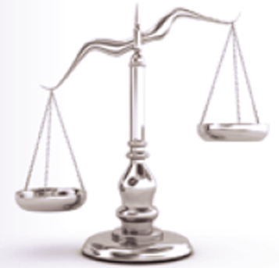
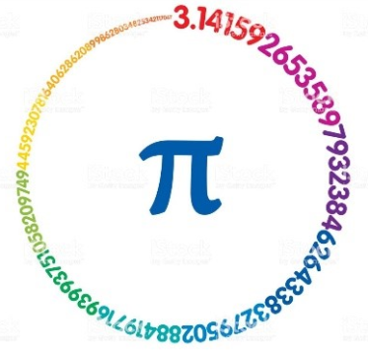
Değişken: Kişiden kişiye, durumdan duruma, nesneden nesneye değişen özelliklerdir.
  uzunluk, ağırlık, yaş, göz rengi, cinsiyet, başarı düzeyi...
Sabit: Kişiden kişiye, durumdan duruma, nesneden nesneye değişmeyen özelliklerdir.
pi sayısı, ışık hızı ...vb.

Slide 5
Değişken Türleri
Nicel - Nitel
Sürekli - Süreksiz
Bağımlı - Bağımsız

Slide 6
Ölçme Kuralı: Ölçme işini yaparken niteliğin hangi miktarına ne değer (başarı ölçmede puan) verileceğini belirtir.
Ölçme kurallarına örnek verecek olursak;
Sınavların puanlanması için hazırlanan cevap anahtarı
Sınava girmeyenlere 0 (sıfır) puan verileceğinin belirlenmesi
  Üç yanlışın bir doğruyu götürmesi gibi.

Slide 7
Ölçme; bir bireyin belirli bir özelliğe sahip olma derecesini sayısal olarak betimleme işidir.
Yani «Ne kadar?» sorusunu cevaplamaktır.
Kısaca ölçme, nitelikleri niceleştirme işlemidir.
Ölçme, bir nesnenin belli bir özelliğini uygun ölçme aracı ile karşılaştırıp gözleyerek gözlem sonuçlarının sayı ya da sembollerle ifade edilmesidir.
Nitelikler
(Özellikler)
Eşleme Kuralı
Sayılar ve Semboller

Slide 8

Bireylerin Hani Nitelikleri Ölçülebilir?
Başarı
İlgi
Tutum
Kaygı
Motivasyon
Yetenek
Stres
Vücut
Sıcaklığı
Boy uzunluğu
Ağırlık
Vücut Kitle İndeksi

Slide 9
Eğitimdeki Ölçmelerde Karşılaşılan Temel Güçlükler
1) Ölçülen Değişkenin Yapısından Kaynaklanan Güçlükler:
Eğitimde ölçmeye konu olan değişkenler ve nitelikler (başarı, zeka, ilgi, tutum, kişilik özellikleri vb.) genelde soyutturlar. Bundan dolayı bu nitelikleri ölçme işlemleri zorlaşmaktadır. Bu özellikler kişiden kişiye, durumdan duruma ve zamandan zamana farklılık gösterebilirler.

Slide 10
Eğitimdeki Ölçmelerde Karşılaşılan Temel Güçlükler
2) Ölçme Örnekleminden Kaynaklanan Güçlükler:
Örneklemin yetersiz veya hatalı olması birinci dereceden ölçme aracının geçerliliğini etkilemektedir.
Örneğin; sınıfta öğrencilere kazandırılmak istenen ve çok zaman ayrılan davranışlarla ilgili sorular sormayıp, önemsiz ayrıntıların sınavda sorulması gibi.
Bu hatanın kaynakları;
Sınava dahil edilecek davranışların örneklenmesi hatası
Davranışları ölçme amacıyla yazılan veya seçilen sorulardaki örneklem hatası
Ölçme işleminin yapıldığı zamana bağlı olarak ölçümlere karışan örneklem hataları

Slide 11
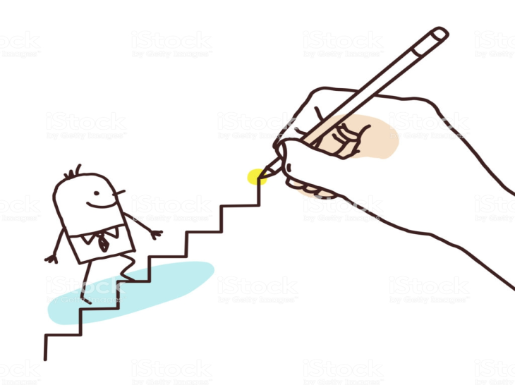
Ölçme İşleminin Aşamaları
Ölçülmek istenen niteliklerinin ne olduğunun tespit edilmesi
Ölçülecek niteliklerin hangi sayı ve sembollerle ifade edileceğine karar verilmesi
Belirli kurallara göre niteliklerle nicelikleri eşleştirme işleminin yapılması
Öğrenci cevaplarının puanlanması işlemi ölçme işlemidir.

Slide 12
Ölçüm: Ölçme işlemi sonucunda elde edilen sayı veya semboldür.
Test ve sınavlar (ölçme) sonucu elde edilen puanlar ölçümdür.
Ölçüt (Kıstas-Kriter): Değerlendirmeyi neye göre yapacağımızı belirten kriterlerdir. Bir başka deyişle ölçme, ölçümler hakkında bir karar verilirken kullanılan kriterlerdir.
Mutlak Ölçüt-Bağıl Ölçüt
Örnek; başarı ortalaması 100 üzerinden en az 60 olanların başarılı sayılması gibi.
Açlık kan şekeri 110’un üzerinde olanların şeker hastası sayılması gibi.

Slide 13
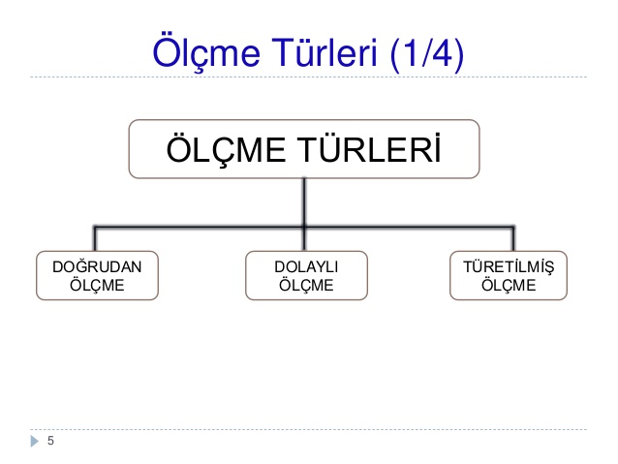

Slide 14
Ölçme Türleri
1. Doğrudan Ölçme (Dolaysız -Temel Ölçme ):
Ölçülen nitelik ile ölçmede kullanılan aracın niteliği aynı ise bu tür ölçmelere denir.
Örneğin; bir öğrencinin boyunu metre ile ölçmek, bir öğrencinin ağırlığını kantar ile ölçmek gibi…
2. Dolaylı Ölçme: Ölçülen özellikle ölçmede kullanılan aracın özelliği birbirinden farklı ise bu tür ölçmelere dolaylı ölçme denir.
a) Göstergeyle Ölçme: Ölçülen değişkenin bir nevi göstergesi olabilecek başka değişkenden faydalanma durumu vardır.
Örneğin; termometre ile sıcaklık ölçülmesi barometre ile basınç ölçülmesi baskül ile ağırlık ölçülmesi gibi.
b) Türetilmiş Ölçme: Bir bağlantıdan faydalanarak elde edilen verilerden formüller yoluyla yeni ölçümler elde edilmesi.
Örneğin; alan ölçümleri, hacim hesapları, nüfus yoğunluğu, hız örnekleri türetilmiş ölçmeye örnek olarak verilebilir.

Slide 15
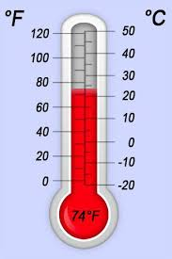
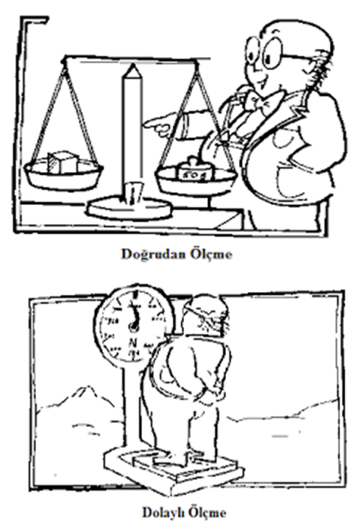
Doğrudan Ölçme ve Dolaylı Ölçme
Dolaylı Ölçme

Slide 16
Ölçme Sonuçlarının İfade Edilmesi
Ölçmede Birim:
Ölçmeye konu olan bir bütünün miktarını belirlerken bütünü daha küçük bir kısmının katları cinsinden ifade ederiz.
İşte bir bütünün, daha küçük kısmına ait ölçüme «birim» denir.
Ölçme sonuçlarının cm, kg, puan gibi bazı birimlerle ifade edilmesi ölçme işleminin yapılmasını kolaylaştırır.

Slide 17
BİRİM
DOĞAL BİRİM
TANIMLANMIŞ BİRİM
Bir değişkenin hangi miktarına veya hangi miktardaki niteliğine 1 birim denileceği bilim adamları tarafından tanımlanmamış birimlere denir.
Bir değişkenin ne kadarlık miktarına 1 birim denileceği bilim adamları ve uzmanlar tarafından tanımlanmış birimlerdir.
1 saatin 60 dakika olması gibi.
Sınıftaki öğrenci sayısının belirlenmesinde her bir öğrencinin 1 birim olması gibi.

Slide 18
Birimlerde Olması Gereken Özellikler
1. Birimlerin Eşitliği
Bir ölçme aracında, ölçülen değişken açısından her ‘1 birim‘ denilen miktarın aynı niteliği ifade etmesidir.
Örneğin, uzunluk ölçmede metre, birimlerin eşitliğini sağlamaktadır.
Çünkü her ‘ 1 metre ‘ dediğimiz zaman aynı miktarda bir uzunluk anlaşılır veya her aynı uzunluğu anlar.
Bir kumaşın uzunluğu ölçülüp 5 kulaç dendiğinde herkes aynı uzunluğu anlamaz. Çünkü, her insanın bir kulaç dediği uzunluk aynı olmaz.
Kulaçın birim olarak kullanılması durumda birimlerde eşitlik sağlanmış olmaz. Çünkü her bir kulaç denen uzunluk aynı miktarda uzunluğu ifade etmez.

Slide 19
2. Birimlerin Genelliği
Her birim ne kadar çok kişi tarafından biliniyorsa, genelliği o kadar yüksektir.
Anlaşılacağı üzere birimlerde bulunması istenen özelliklerden biri olan birimlerin genelliği; birimin bir çok kişi tarafından bilinmesi demektir.
Her birimin genelliğinin yüksek olması için çokça kullanımının yanında, herkesçe aynı anlamda kullanımı da söz konusudur.
Nitelik | 1 Birim | Farklı bir ölçekteki değeri
Uzunluk | İnç | 2.54 cm
Hacim | Galon | 3.758 litre
Sıcaklık | Selsiyus | 1.8 fahrenhayt
Kütle | Kilogram | 2.22 Pound
Kütle | Pound | 0.453 kilogram

Slide 20
3. Birimlerin Kullanış Amacına Uygunluğu
Bir birimin kullanış amacına uygun olması:
Birimin kullanışlı olup olmamasıyla ilgilidir. Yani bir kişinin kütlesini ifade etmek için kütle birimi olarak ‘Ton’ un alınması uygun olmaz.
Birimin taşıdığı anlam ile ilgilidir. Birimin taşıdığı anlamdan kast edilen: birimin, 1,2,…n gibi bir sıralamayı mı ? Yoksa 10 kg, 20 kg gibi bir miktarı mı ? İfade ettiğidir ki, bu da tamamen ölçek niteliği ile ilgilidir.
Genelde 1 yaşındaki bir bebeğin boyunu ölçerken sonucu ‘cm’ ifade ederiz, ama 30 yaşında birinin boyunu ifade ederken, 1.70 m olarak ifade ederiz. Bir insanın kütlesini ifade ederken örneğin, 110 kilo deriz, 0.11 ton demeyiz.

Slide 21
Ölçmede Sıfır Noktası
Ölçmede sıfırın farklı anlamları vardır.
Sıfır noktası ölçme işinde veya ölçekleme tekniklerinde, bir başlangıç noktasıdır.
Eğitimdeki ölçmelerde neye sıfır deneceği genelde uzman kişilerce belirlenmektedir.

Slide 22
Ölçmede Sıfır Noktası
Gerçek (Doğal, mutlak) Sıfır
Örneğin sınıfta 0 kişi var denildiğinde sınıfta hiç kimsenin olmadığı anlaşılmaktadır.
Keyfi (itibari, tanımlanmış, göreceli, bağıl) Sıfır
Sıfır noktası aslında o özelliğin yokluğunu göstermez. Uzmanlar tarafından tanımlanmış bir başlangıç noktasını ifade eder.
Matematik testinden 0 puan alınması öğrencinin matematikle ilgili hiçbir bilgiye sahip olmadığını göstermez.
Yokluk anlamı taşır ve sözü edilen niteliğin/nesnenin/kişinin hiç olmadığı anlamına gelir.

Slide 23
  Doğal (Mutlak, Gerçek) Sıfır
  Bir değişkenin (miktar olarak) gerçek anlamda yokluğunu ifade eden sıfırdır.
  «Sınıfta boyu 2 m’nin üzerinde olan öğrencilerin sayısı sıfırdır» dediğimizde, bu sınıfta boyu 2 m’nin üzerinde tek bir öğrencinin bile olmadığı anlaşılır.
  Sıfır dediğimiz zaman ilgilendiğimiz özelliğe belli bir nesnenin hiç sahip olmadığı anlaşılmalıdır.

Slide 24
  2. Tanımlanmış (Bağıl, Keyfi, İzafi, İtibari) Sıfır
  Eğitimdeki ölçmelerde genellikle, değişkenin hangi miktarına ya da hangi durumlarına sıfır değerinin atanacağı (uzman kişilerce) tanımlanmıştır.
  Örneğin, deniz seviyesinde yüksekliğin sıfır olarak kabul edilmesi ve boş kağıt veren bir öğrenciye sıfır puan verilmesi tanımlanmış sıfıra örnek olur.
  Bu durumlardaki sıfır gerçek anlamda bir yokluğu ifade etmemektedir.
  Bir matematik testinden sıfır alan bir öğrencinin matematik bilgisinin gerçek anlamda hiç olmadığını söylemek doğru olmaz.

Slide 25
Göreli sıfırın anlamı uzmanlarca tanımlanmış olduğundan, bunlara tanımlanmış sıfır denir.
Tanımlanmış Sıfır Örnekleri:
Bir derste başarılı sayılmak için dönem sonu başarısının 100 üzerinden 25 puan altında olanların o dersteki başarısının 0 olarak belirlenmesi.
Bir futbol müsabakasında yenilen takımın 0 puan alması .
34 bedenin 0 beden olarak kabul edilmesi.
2 kız 3 erkek çocuğu olan bir babanın ailedeki çocuk sayısının 3 olduğunu belirterek kız çocuklarını yok (sıfır) kabul etmesi.
Yeni doğan bebeğin sıfır yaşında kabul edilmesi.

Slide 26
Mutlak ve Keyfi Sıfır Noktasına Sahip Araçlara Örnekler
Mutlak Sıfır Noktasına Sahip Araç Örnekleri
Ağırlık
Keyfi Sıfır Noktasına Sahip Araç Örnekleri
Takvim
Uzunluk
Hacim
Kronometre…
Termometre
Saat
Eğitimde Kullanılan Ölçme Araçları…

Slide 27
Ölçme ve Değerlendirme Kavramları Arasındaki İlişkiler
Ölçme Kuralı Ölçme Ölçüm; Ölçüt Değerlendirme
Nitelik Nicelik
İŞLEMLER

Slide 28

ÖLÇME
ÖLÇME KURALI
NİTELİK
NİCELİK
ÖLÇÜM ; ÖLÇÜT
DEGERLENDİRME
İŞLEMLER

Slide 29
DEĞERLENDİRME NEDİR?
Sayı veya Sembol=
Ölçümler
Ölçüt
Karar-Yargı-Yorum
Gözlem
Ölçülmek istenen Nitelik
Ölçme
Değerlendirme
Ölçme, bir betimleme (tanımlama) işlemidir.
Değerlendirme ise, bir yargılama işlemidir ve ölçme sonucunun bir ölçütle karşılaştırılmasına dayanır.

Slide 30
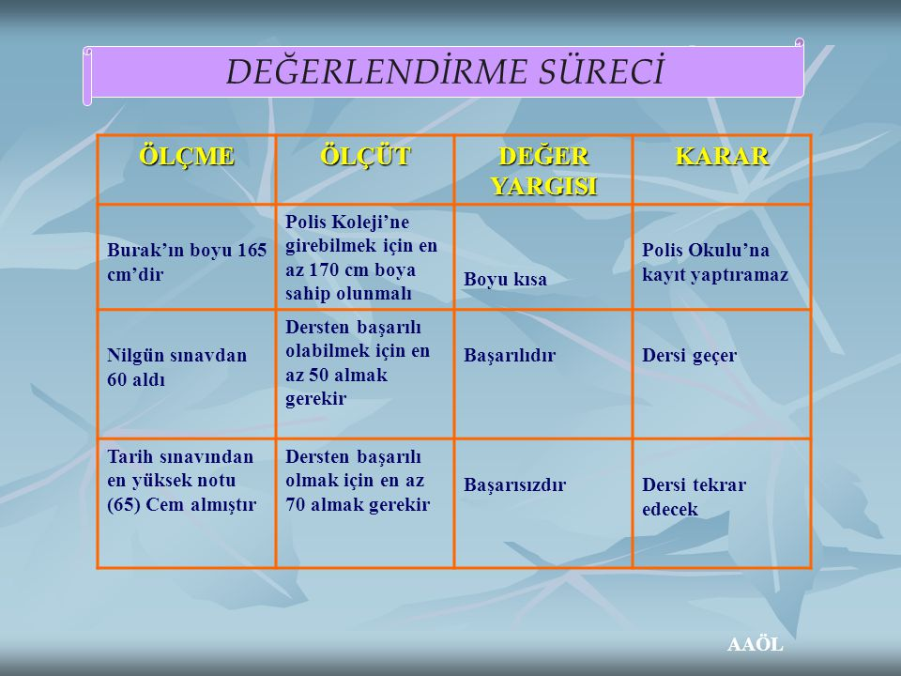
Değerlendirme: Ölçümlerin (puanların) ölçüt veya ölçütlerle kıyaslanarak bir yargılama ve karara varma işidir.
Ölçme betimleme, değerlendirme ise karar verme işidir.

Slide 31
Değerlendirme Türleri
Ölçüte
Göre
Bağıl
Amacına
Göre
Tanıma-Yerleştirmeye Yönelik (Diagnostik)
Biçimlendirme-Yetiştirmeye Yönelik (Formatif)
Mutlak
Değer Biçmeye Yönelik (Summatif)

Slide 32
Mutlak Değerlendirme
Hedef davranış dayanaklı, kriter/ölçüt bağıntılı değerlendirme olarak da geçer.
Mutlak ölçüt denilen önceden belirlenmiş bir kriter kullanılır.
Her bireyin değerlendirme sonucu içinde bulunduğu gruptan bağımsızdır.
  Örneğin; Sınavda başarılı olmak için 100 üzerinden en az 60 almak gibi

Slide 33
Bağıl Değerlendirme
Norma dayanaklı/referanslı değerlendirme olarak da bilinir.
Belirleyicisi öğrencilerdir/gruptur.
Bağıl ölçüt denilen, ölçme sonuçlarına göre sonradan belirlenmiş bir kriter kullanılır.
Her bireyin değerlendirme sonucu içinde bulunduğu gruptan etkilenir.
  Örneğin; İlk 3’e girenlerin yarışmayı kazanması,
  Sınıf ortalamasının altında kalanların dersten kalması gibi.

Slide 34
Sinan
Aslı
ÖLÇME
75 puan
65 puan
ÖLÇÜT
Matematik dersinden geçebilmek için en az 70 puan alması gerekir.
DEĞERLENDİRME
SİNAN geçer.
ASLI kalır.

Slide 35
Mutlak ve Bağıl Ölçütlere Örnekler
Mutlak Ölçüt ve Mutlak Değerlendirme
60 ve üzeri puan alanlar dersi geçer.
Bağıl Ölçüt ve
Bağıl Değerlendirme
Sınavda ilk beşe girenler burs kazanır.
Grubun ilk % 20'si başarılı sayılır.
Ortalamanın üstündekiler mülakata çağırılır.
10 sorudan 5 ini yanıtlayanlar sınavdan geçer.
Sınavdan 85 ve üzeri net yapanlar atanabilirler.

Slide 36
Tanıma- Yerleştirmeye Dönük Değerlendirme
Eğitim sürecinin başında yapılır.
Amaç öğrenciyi tanımak ve onu uygun olan eğitim programına yerleştirmektir.
Asıl amaç öğrenciye not vermek değildir!!!
Örneğin; seviye tespit sınavları, muafiyet sınavları, sınıf atlama sınavları vb...

Slide 37
Öğretim Süreci Başında
Tanılayıcı Değerlendirme
(Giriş Performansını
Belirleme)
Hazırbulunuşluk Düzeyi
Öğrenciler gerekli
ön bilgilere sahip mi?
Bilgi Düzeyleri
Öğrenciler kazandırılması
hedeflenen bilgilere zaten
sahipler mi?
Hayır
Evet
Hayır
Evet
Gerekli öğrenmelerin
oluşması için fırsatlar
sunun.
Öğretimi planladığınız
şekilde gerçekleştirin.
Planlarınızı daha ileri
seviyeye alarak
devam edin.

Slide 38
Biçimlendirme ve Yetiştirmeye Dönük Değerlendirme
(Formatif Değerlendirme)
Öğretim süreci devam ederken yapılır.
Amaç, öğrencinin eksiklerini, hatalarını belirleyerek düzeltmek ve öğrenciye (dönüt) geribildirimde bulunmaktır.
Asıl amaç öğrenciye not vermek değildir!!!
Örneğin; quizler, ünite testleri, konu tarama testleri vb…

Slide 39
Öğretim Süreci Sırasında
Biçimlendirici Değerlendirme
(Öğrenme sürecini izleme)
Öğrenciler kazandırılması
hedeflenen bilgileri ve becerileri
kazanıyor mu?
Hayır
Evet
Gruplar veya bireyler için
uygun öğrenme fırsatları yaratın
Öğrenmeyi yönlendirmek için
dönüt verin.
Öğretime planladığınız
şekilde devam edin.

Slide 40
Değer Biçmeye Dönük Değerlendirme
(Summatif Değerlendirme)
Eğitim sürecinin sonunda yapılır.
Amaç, öğrenciye tamamlanan eğitim sonucundaki seviyesini, ulaştığı noktayı bildirmektir.
Asıl amaç öğrenciye not vermektir!!!
Örneğin; bitirme sınavları, uzmanlık sınavları, finaller vb…

Slide 41
Öğretim Süreci Sonunda
Düzey Belirleyici Değerlendirme
(performans hakkında
karar verme)
Öğrenciler kazandırılması
hedeflenen bilgileri ve becerilere
sahip mi?
Hayır
Evet
Fazladan
öğrenme deneyimleri sunun.
Notları verin veya uzmanlık
düzeylerini belirleyin.
Öğretimin etkililiğini
değerlendirin.

Slide 42

ÖLÇEK VE ÖLÇEK ÇEŞİTLERİ
Ölçek, ölçmede ölçek sonuçlarını gösteren sayı ve sembollerin matematiksel ya da istatistiksel özellikleri anlamına gelir.
Bazı ölçümlerle her türlü matematiksel işlemler yapılabilirken, bazı ölçümlerle bir kısmı yapılabilir veya hiçbiri yapılamaz.

Slide 43
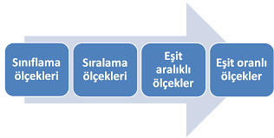
ÖLÇEK ÇEŞİTLERİ

Slide 44
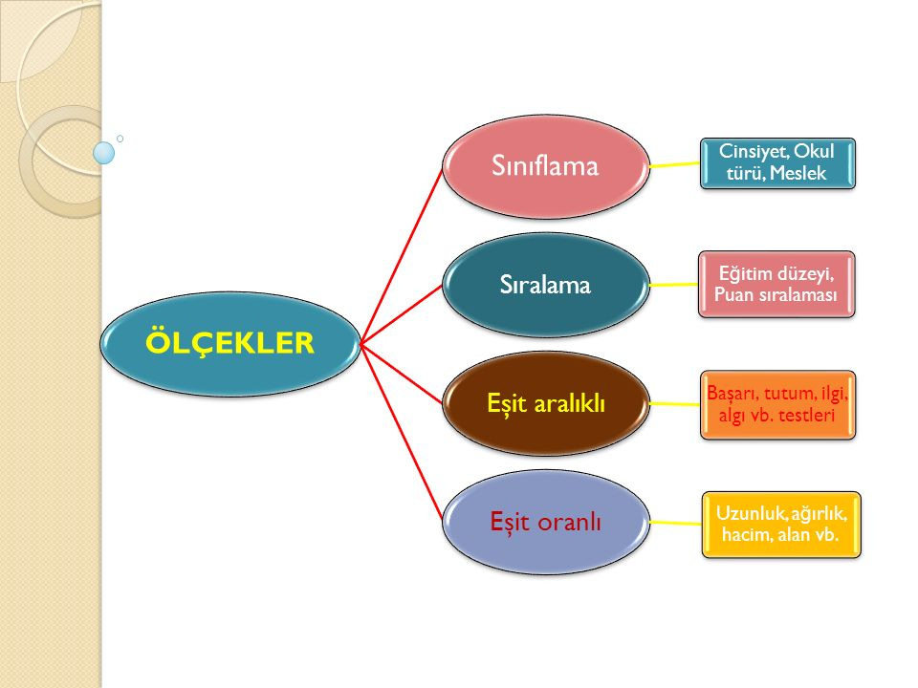

Slide 45
1. SINIFLAMA ÖLÇEĞİ
Sınıflama, gruplama, adlandırma, kategorilendirme ve nominal ölçek isimleri ile de bilinir.
Sıfır noktası ve birim yoktur.
Elde edilen ölçme sonuçları üzerinde matematiksel işlem yapılamaz. İstatistiksel olarak da frekans, yüzde ve mod hesabı yapılabilir.
İki temel işlevi vardır:
a: Benzerlik ve farklılıklarına göre gruplamak,
b: Adlandırmak ve numaralandırmak.

Slide 47

2. SIRALAMA ÖLÇEĞİ
Sınıflama ölçeğinin bir üst düzeyidir.
Bu ölçekte nesneler, bir özelliğe en az sahip olandan en çok sahip olana ya da en çoktan en aza doğru sıralanır ve her sıraya bir sıralama sayısı veya sembol verilir.
Miktara göre bir derecelendirme vardır.
Nesneler arasındaki farkın miktarı bilinemez
Sıralama ölçeğinde sıfırıncı anlamsızdır.
Yine bu ölçekte 1., 2., ile 3. arasında bir aralık olsa da bu aralıklar eşit değil ve birim olarak kabul edilemez.
Bu ölçeğin verileri ile istatistiksel olarak medyan (ortanca), yüzdelikler ve sıra farkı korelasyon katsayısı hesaplanabilir.

Slide 48

SIRALAMA ÖLÇEĞİ

Slide 50
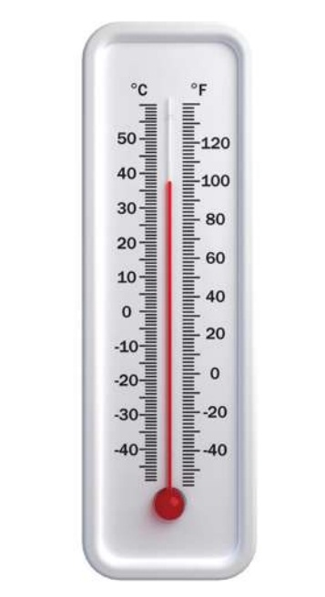
3. EŞİT ARALIKLI ÖLÇEKLER
Ölçülen değişkenin belli bir başlangıç noktasına göre ve belli bir özelliğe sahip oluş derecelerine göre eşit aralıklarla sıralandıkları ölçek tipidir.
Bu tür ölçeklerde keyfi olarak tanımlanmış bir başlangıç/sıfır noktası ve değişmez ya da eşit aralıklı bir birim vardır.
Eşit aralıklı ölçekte pratik amaçlara uygun olarak tanımlanmış olan sıfır noktası gerçek sıfır değildir.
Yok ya da hiç anlamına gelmez. Sıfır noktasında mutlak yokluk söz konusu değildir.
Eğitimdeki ölçme değerlendirmede kullanılan ölçeklerin çoğunluğu eşit aralıklı ölçeklerdir. Sınavlar, Testler, Envanterler, Ölçekler gibi.
Birimler eşittir. Sıfır noktası vardır. Ancak Ölçekteki sıfır, göreceli sıfırdır.
Toplama ve çıkarma işlemi yapılabilir, çarpma ve bölme işlemleri yapılamaz.

Slide 51
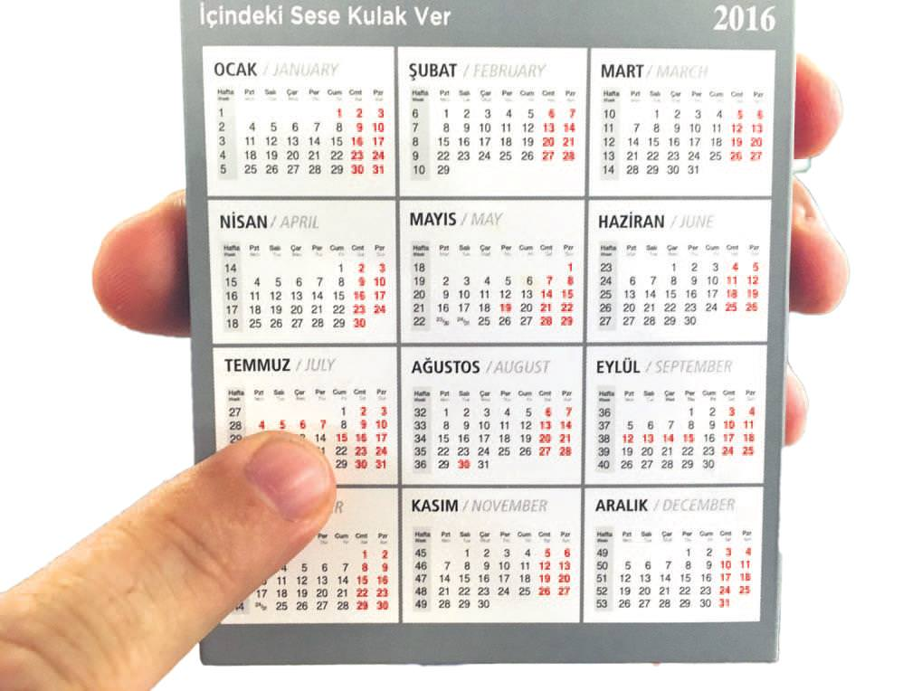
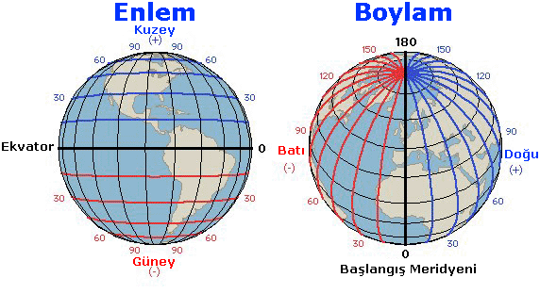
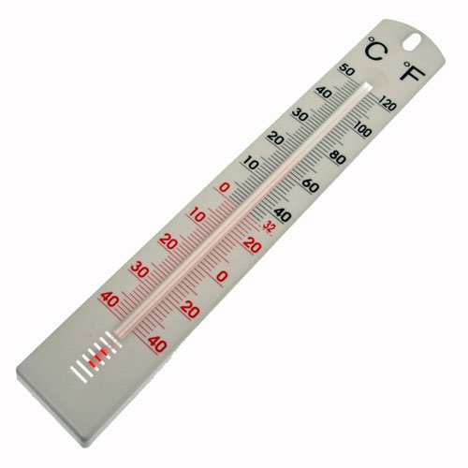

Slide 52
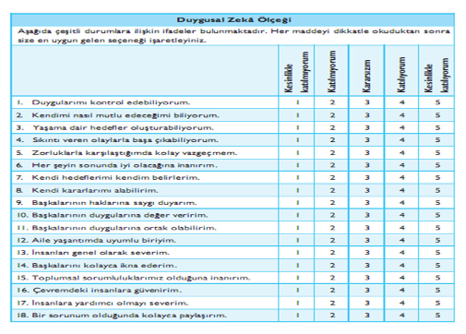

Slide 54
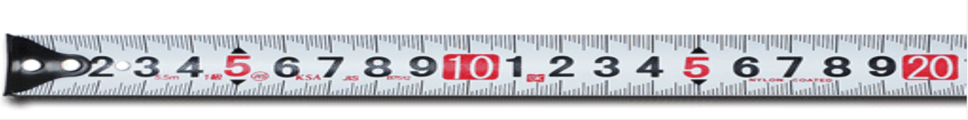
4. EŞİT ORANLI ÖLÇEK
Birimlerde eşitliğin sağlandığı ve sıfırın gerçek (mutlak) sıfır olduğu ölçek türüdür.
Diğer ölçek türlerinden üstünlüğü sıfırın gerçek olmasıdır.
Bu ölçekte tüm matematiksel işlemler yapılabileceği gibi her türlü istatistiksel işlem de yapılabilir.
Örneğin metre ve kg. gibi.
Ölçme sonuçlarını ifade eden sayıların oranı anlamlıdır.
Toplama, çıkarma, çarpma ve bölme yapılabilir.
En fazla bilgi veren ölçek türüdür.

Slide 55
ÖLÇEKLER | TEMEL İŞLEMLER | ÖRNEKLER | İSTATİS. TEKNİKLER
SINIFLAMA | Farklılık ya da benzerliği belirlemek | -Kişileri saç rengine göre gruplamak -Araçlara plaka numarası vermek | -frekans -tepe değer (mod) -yüzde
SIRALAMA | Azı-çoğu ya da küçüğü büyüğü belirlemek | -Kitapları kalınlık sırasına göre dizmek -Öğrencileri boy ve başarı sırasına koymak -Ham puanlar | -ortanca (medyan) -çeyrek sapma -yüzdelik -sıra farkları korelasyonu
EŞİT ARALIK | Farkları belirlemek | -Termometreyle sıcaklık ölçmek -Kullanılan takvimler -Standartlaştırılmış test puanları | -ortalama -standart sapma -Pearson momentler çarpımı korelasyonu
ORAN | Oranları belirlemek | -Hacim, uzunluk, ağırlık vb. ölçüleri -Sıcaklık (Kelvin) | Matematiksel her türlü işlem yapılabilir
NİTELİK ARTAR
DÖNÜŞTÜRME YAPILIR

Slide 56
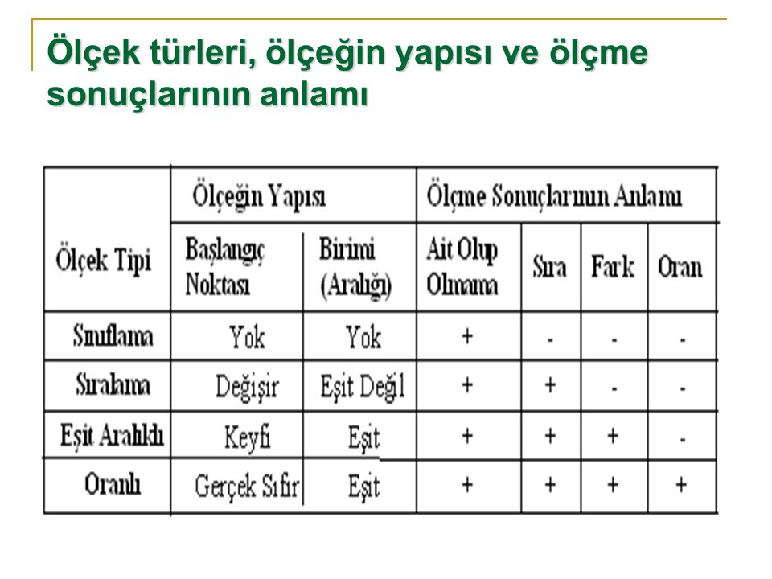

Slide 57
ÖLÇEKLER | Eşit Ölçme Birim | Başlangıç Noktası | Dört İşlem | Ölçme Duyarlılığı
SINIFLAMA | Yok | Yok | Yok | Düşük
SIRALAMA | Yok | Yok | Yok
EŞİT ARALIK | Var | Tanımlı | + ve -
ORAN | Var | Gerçek | +, -, x, : | Yüksek

Slide 58
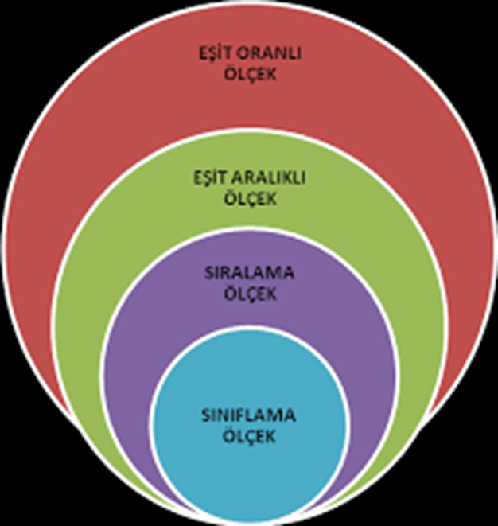
ÖLÇEKLERİN BİRBİRİ İLE İŞİKİLERİ

Slide 59
Eğitimsel ve psikolojik ölçmelerde en çok kullanılan ölçekler sıralama ve eşit aralıklı ölçeklerdir.
Sınıflama ve eşit oranlı ölçekler eğitim-öğretimdeki ölçmelerde nadiren kullanılırlar.

Slide 60
TEŞEKKÜRLER☺

